Slide 1
2023-2028 жылдарға арналған ДАМУ БАҒДАРЛАМАСЫ
Маңғыстау облысы Ақтау қаласы бойынша білім бөлімінің «№ 59 С.Н.Шапағатов атындағы бөбекжай»МКҚК

Slide 2
1
Бағдарлама паспорты
2
Ағымдағы ахуалды талдау
3
Миссиясы және пайымы
4
Нысаналы индикаторлар
және күтілетін нәтижелер
Бөбекжайдың даму бағдарламасының
2023-2028 жылдарға арналған
іс-шаралар жоспары
5

Slide 3
1-бөлім. Бағдарлама паспорты
Бағдарламаның атауы | Ақтау қаласы бойынша білім бөлімінің «№ 59 С.Н.Шапағатов атындағы бөбекжай» мемлекеттік коммуналдық қазыналық кәсіпорнының 2023-2028 жылдарға арналған Даму бағдарламасы.
Бағдарламаны әзірлеуге арналған негіздемелер | "Білім туралы" 2007 жылғы 27 шілдедегі Қазақстан Республикасының Заңы; Мемлекет басшысы Қасым-Жомарт Тоқаевтың 2023 жылдың 1 қыркүйегіндегі «Әділетті Қазақстанның экономикалық бағдары» атты Қазақстан халқына Жолдауы
Бағдарламаны әзірлеуші | Ақтау қаласы бойынша білім бөлімінің «№ 59 С.Н.Шапағатов атындағы бөбекжай» мемлекеттік коммуналдық қазыналық кәсіпорнының жұмыс тобы Директор - Худайбергенова А.Ж. Әдіскер – Ургешбаева К.Ж
Бағдарламаның мақсаттары мен міндеттері | Мақсаты: бөбекжайда балалардың бәсекеге қабілеттілігін арттыру және ұлттық құндылықтар негізінде тұлғаны тәрбиелеу, рухани дағдыларын қалыптастыру. Міндеттері: 1. Педагог кәсібінің жоғары мәртебесін қамтамасыз ету, педагогикалық білім беруді жаңғырту; 2. Бөбекжайда тәрбиеленушілердің қауіпсіз және жайлы ортасын қамтамасыз ету; 3. Тәрбиеленушілердің зияткерлік, рухани-адамгершілік және физикалық дамуын қамтамасыз ету; 4. Тәрбиеленушілердің өз бетінше жұмыс жасай алуына мүмкіндік беру, болашақ көшбасшыларды тәрбиелеу; 5. Тәрбиеленушілердің ата-аналарымен және заңды өкілдерімен тұлғааралық өзара іс-қимылдарды кеңейту және өзара жауапкершілік қағидаты бойынша ынтымақтастық құру; 6. Ұлттық салт-дәстүрлердің негіздерін қалыптастыру; 7. Ерекше тәрбие мен білім берілуіне қажеттіліктері бар тәрбиеленушілерге жағдай жасауды қамтамасыз ету; 8. Тәрбиелеу мен оқыту үдерісін цифрландыруды жүзеге асыру; 9. Мектеппен үздіксіз сабақтастықты дамыту.
Бағдарламаны іске асыру мерзімдері мен кезеңдері | 2023-2028 жылдар: І кезең (2023 – 2024 оқу жылы) дайындық кезеңі: теориялық-талдау, диагностикалық, болжамдық және ұйымдастырушылық іс-әрекет. ІІ кезең (2024 – 2027 оқу жылы) негізгі практикалық кезең: жүзеге асыру, ағымдағы сараптау, бағдарламаны жүзеге асырудың іс-әрекеті және оны жүзеге асыру кезеңінде жүргізілетін іс-шаралар. ІІІ кезең (2027-2028 оқу жылы) қорытынды, сараптау кезеңі: нәтижелер қорытындысы, бағдарлама жемісі, алдағы даму жолын құрастыру және болжам жасау.
Қаржыландыру көздері | Мемлекеттік бюджет есебінен қаржыландыру.

Slide 4
2 бөлім. Ағымдағы ахуалды талдау
Оқу жұмыс жоспарлары мен ұйымдастырылған қызмет іске асылырады:
Қазақстан Республикасы Оқу-ағарту министрінің 2022 жылғы 3 тамыздағы №348 бұйрығымен бекітілген Мектепке дейінгі тәрбие мен оқытудың мемлекеттік жалпыға міндетті стандарты
Қазақстан Республикасы Білім және ғылым министрінің 2012 жылғы 20 желтоқсандағы № 557 бұйрығымен бекітілген Мектепке дейінгі тәрбие мен оқытудың үлгілік оқу жоспары
Білім беру қызметі Қазақстан Республикасы Білім және ғылым министрінің міндетін атқарушының 2016 жылғы 12 тамыздағы №499 бұйрығымен бекітілген Мектепке дейінгі тәрбие мен оқытудың үлгілік оқу бағдарламасы
Қазақстан Республикасы Оқу-ағарту министрінің 2022 жылғы 31 тамыздағы №385 бұйрығымен бекітілген Мектепке дейінгі ұйымдар қызметінің үлгілік қағидалары

Slide 5
2 бөлім. Ағымдағы ахуалды талдау
35 педагог:
Педагог зеріттеуші-1
педагог-модератор - 7, жоғары санат-1
I санат-3
II санат- 4
12 топ
Жобалық қуаттылығы 320 орын

Slide 6
2 бөлім. Ағымдағы ахуалды талдау
SWOT талдау
Күшті жақтары | Әлсіз жақтары
Бөбекжай тәрбиешілер және мамандармен 100% камтылган; Біліктілігін арттыру курстан өткен педагогтер - 72,2% ; тәрбиеленушілердің қосымша білім берумен қамтылуы - 34%; Мектеп жасына дейінгі балалардың біліктері мен дағдыларының даму индикаторларының жүйесімен балалардың жоғары және орташа біліктері мен деңгейлерінің сәйкестілігі - 79,7%. | Педагог-шебер және педагог-зерттеуші дәрежесіндегі педагогтердің тапшылығы; Топтардың АКТ-мен, құрал-жабдықтармен, жиҺазбен аз қамтылуы.
Мүмкіндіктер | Қауіптер
Біліктілікті арттыру орталықтарының курстары аркылы педагогтердің біліктілігін арттыру жүйесін нығайту; Республикалық,облыстық,қалалық деңгейде озық тәжірибені тарату; Материалдық-техникалық базаны нығайту және дамыту. | Жеткіліксіз қаржыландыру

Slide 7
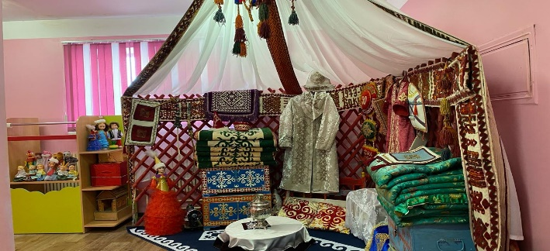
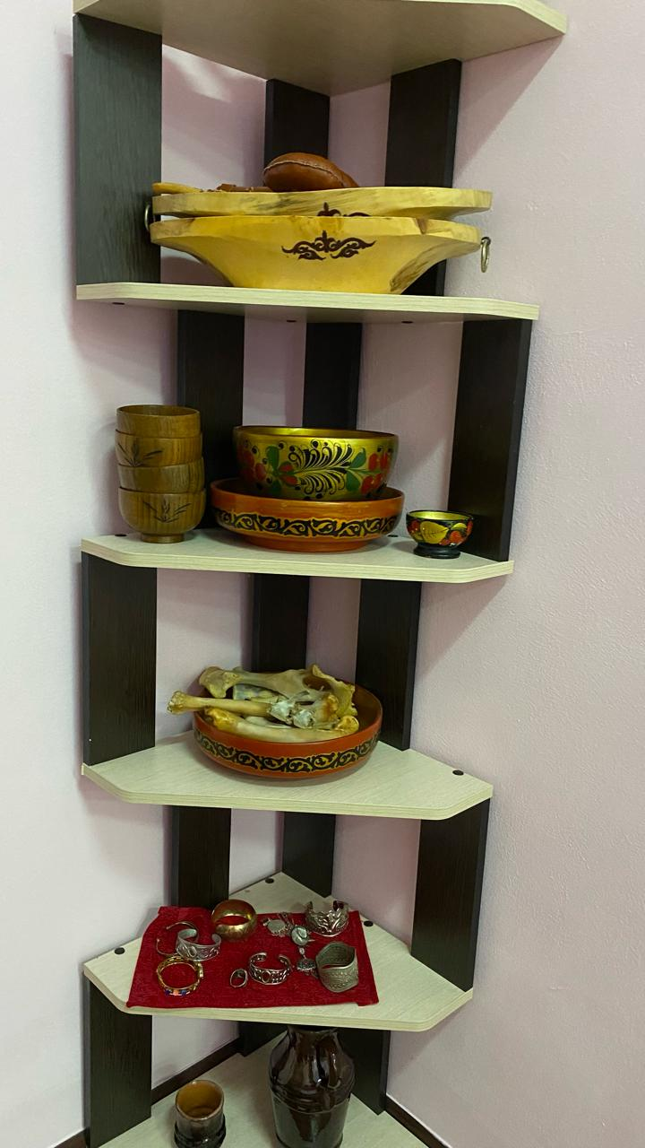
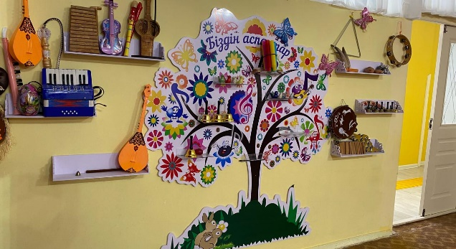
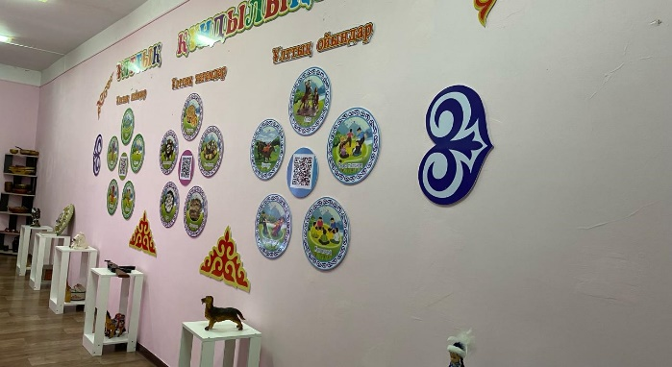
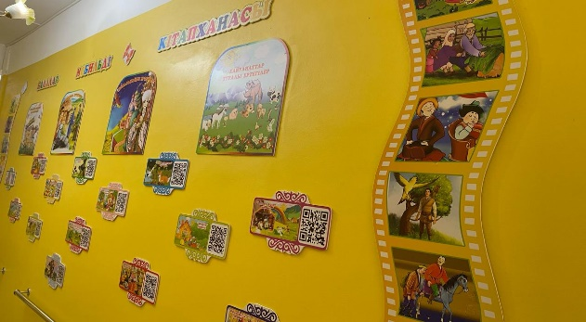
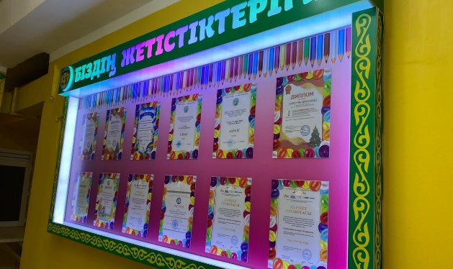
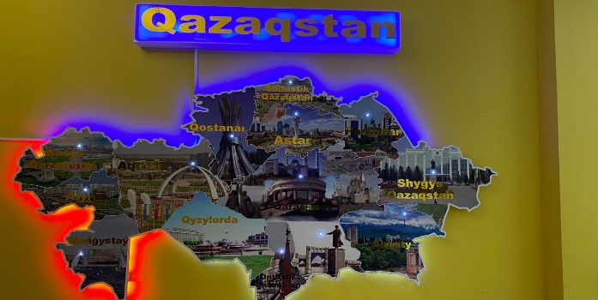
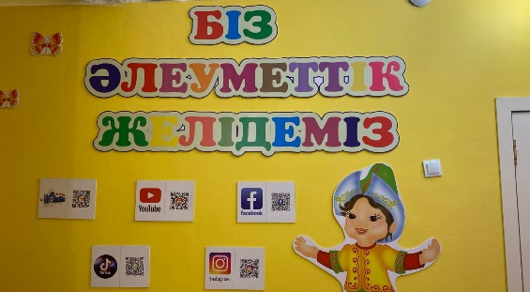
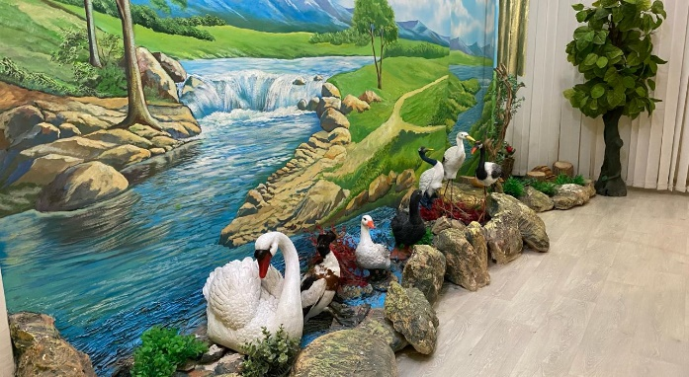
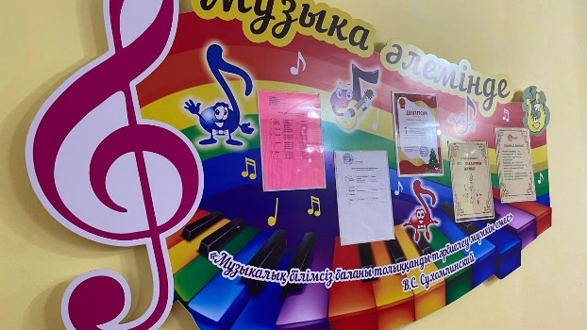

Slide 8
2 бөлім. Ағымдағы ахуалды талдау
Күтілетін нәтижелер:
Бөбекжай үшін – мекеменің бәсекеге қабілеттілігін арттыру;
Балалар үшін – әр баланың жеке қажеттіліктері мен мүмкіндіктеріне сәйкес толыққанды сапалы білім алу;
Педагогтар үшін – мамандыққа деген қызығушылықты арттыру және кәсіби құзіреттілікті дамыту.
Қорытынды:
Педагогикалық ұжым жоспар бойынша жұмыс жүргізіп, өз шығармашылықтарын көрсетті, санаттарын жоғарылатып, кәсіптік деңгейлерін көтеруде біліктілік арттыру курстарынан өтті.
Бөбекжайда педагог қызметкерлердің кәсіптік деңгейін көтеруіне барлық жағдай жасалды. Педагогтардың кәсіптік деңгейін көтеру үшін педагогтар өзін-өзі жетілдіру жоспары бойынша жұмыс атқарып келеді.

Slide 9
3 бөлім. Миссиясы және пайымы
Бөбекжай миссиясы:
балалардың физикалық және психологиялық толықанды дамуы үшін оларды табысты оқудың негізі ретінде әр баланың сапалы және қол жетімді білім алу құқығын жүзеге асыру.
Бөбекжай пайымы:
балалардың денсаулығын нығайту және сақтауға бағытталған тәрбиесіне оңтайлы жағдайлар жасау, кадрлық әлеуетті дамыту және тәрбиеші мамандығының беделін арттыру.

Slide 10
4 бөлім. Нысаналы индикаторлар және күтілетін нәтижелер
№ | Нысаналы индикаторлар | Өлшем бірлігі | Жоспар
 |  |  | 2023-2024 оқу жылы | 2024-2025 оқу жылы | 2025-2026 оқу жылы | 2026-2027 оқу жылы | 2027-2028 Оқу жылы
1 міндет. Педагог кадрлардың кәсіби біліктілігі мен мәртебесін арттыру
1 | «Педагог-экперт», «педагог-сарапшы», «педагог-модератор» санаттары бар педагогтердің үлесі. | % | 29,4% | 53% | 70% | 85% | 100%
2 міндет. Бөбекжайдың материалдық-техникалық базасын нығайту
1 | Жиһаз сатып алу: Ойыншыққа арналған сөрелер және тақырыптық бұрыштар, орындықтар | дана | 5 | 20 | 26 | 95 | 20
2 | Педагог-психолог кабинетіне қажет жабдықтар | дана | 15 | 20 | 25 | 25 | 25
3 | Жас ерекшелігіне байланысты ойыншықтар | Топтар саны | 5 | 5 | 5 | 5 | 5
4 | Музыка залына қажет жабдықтар | дана | 5 | 5 | 5 | 5 | 5
5 | Спорт залға қажет жабдықтар | дана | 20 | 25 | 25 | 25 | 25
6 | Аула жұмыстары |  | Жыл бойы

Slide 11
4 бөлім. Нысаналы индикаторлар және күтілетін нәтижелер
№ | Нысаналы индикаторлар | Өлшем бірлігі | Жоспар
 |  |  | 2023-2024 оқу жылы | 2024-2025 оқу жылы | 2025-2026 оқу жылы | 2026-2027 оқу жылы | 2027-2028 Оқу жылы
3 міндет. Балалардың даму мониторингінің сапасын жоғарылату
1 | Физикалық даму | % | 67% | 79% | 85% | 92% | 100%
2 | Коммуникативті дағдыларды дамыту | % | 55% | 63% | 75% | 81% | 100%
3 | Танымдық және зияткерлік дағдыларды дамыту | % | 58% | 66% | 78% | 89% | 100%
4 | Шығармашылық қабілеттерді, зерттеу әрекетін дамыту | % | 71% | 80% | 88% | 95% | 100%
5 | Әлеуметтік-эмоционалды дағдыларды дамыту | % | 53% | 64% | 79% | 91% | 100%
4 міндет. Мектепке дейінгі тәрибие мен білім беруді дамыту бойынша білім сапасын бағалау
1 | Авторлық бағдарламаларды әзірлеу | % | 18% | 37% | 43% | 48% | 50%
5 міндет. Педагогтарды әдістемелік сүйемелдеу
1 | Біліктілікті арттыру курстарынан өту | % | 81,5% | 88,9% | 92% | 93% | 97%
2 | Қалалық, облыстық, республикалық, халықаралық байқуларға қатысу | қатысу | Үздіксіз
6 міндет. Мектепке дейінгі тәрбие мен оқытудың үлгілік оқу бағдарламасын іске асыру
1 | Заттық-кеңістіктік дамытушы ортаны ұйымдастыру | % | 57% | 77% | 93% | 99% | 100%

Slide 12
5 бөлім. Бөбекжайдың даму бағдарламасының 2023-2028 жылдарға арналған іс-шаралар жоспары
№ | Іс-шаралардың атауы | Мақсаты | Мерзімі | Қатысушы лар | Жауап ты | Күтілетін нәтиже
1 міндет. Педагог кадрлардың кәсіби біліктілігі мен мәртебесін арттыру
1 | «Педагог-экперт», «педагог-модератор» санаттары бар педагогтердің үлесі. | Педагогтардың кәсіби құзыреттілігін дамыту | 2023-2028 ж.ж. | Педагогтар | Әдіскер | Бәсекеге қабілеттіліктің артуы
2 міндет. Бөбекжайдың материалдық-техникалық базасын нығайту
1 | Жиһаз сатып алу: Ойыншыққа арналған сөрелер және тақырыптық бұрыштар, орындықтар | Материалдық-техникалық базаны жаңарту | 2023-2028 ж.ж. | Әкімшілік құрам | Басшы | Құрал-жабдықтардың толыққанды болуы
2 | Педагог-психолог кабинетіне қажет жабдықтар | Материалдық-техникалық базаны жаңарту | 2023-2028 ж.ж. | Әкімшілік құрам | Басшы | Құрал-жабдықтардың толыққанды болуы
3 | Жас ерекшелігіне байланысты ойыншықтар | Материалдық-техникалық базаны жаңарту | 2023-2028 ж.ж. | Әкімшілік құрам | Басшы | Құрал-жабдықтардың толыққанды болуы
4 | Музыка залына қажет жабдықтар | Материалдық-техникалық базаны жаңарту | 2023-2028 ж.ж. | Әкімшілік құрам | Басшы | Құрал-жабдықтардың толыққанды болуы
5 | Спорт залға қажет жабдықтар | Материалдық-техникалық базаны жаңарту | 2023-2028 ж.ж. | Әкімшілік құрам | Басшы | Құрал-жабдықтардың толыққанды болуы
6 | Аула жұмыстары | Материалдық-техникалық базаны жаңарту | 2023-2028 ж.ж. | Әкімшілік құрам | Басшы | Құрал-жабдықтардың толыққанды болуы

Slide 13
5 бөлім. Бөбекжайдың даму бағдарламасының 2023-2028 жылдарға арналған іс-шаралар жоспары
3 міндет. Балалардың даму мониторингінің сапасын жоғарылату
1 | Физикалық даму | Денсаулықты сақтау технологиясын қолдана отырып, балалардың денсаулығын нығайтатын, ағзаны шынықтыратын, негізгі қимыл түрлерін дамытатын жағдайлармен қамтамасыз ету | 2023-2028 ж.ж. | Педагогтер | Әдіскер | Негізгі қимыл түрлерінің бастапқы дағдыларын, өзіне-өзі қызмет көрсету дағдыларын меңгеру
2 | Коммуникативті дағдыларды дамыту | Балалардың ауызекі сөйлеуін дамыту арқылы әлеуметтік-коммуникативтік дағдыларды дамыту үшін жағдайлармен қамтамасыз ету | 2023-2028 ж.ж. | Педагогтер | Әдіскер | Коммуникативтік дағдыларды дамыту үшін тілдік қарым-қатынас ортасын құру
3 | Танымдық және зияткерлік дағдыларды дамыту | Қоршаған әлеммен өзара әрекет ету үшін қажетті танымдық іс-әрекеттің қарапайым дағдыларын меңгеруге жағдай жасау | 2023-2028 ж.ж. | Педагогтер | Әдіскер | Танымдық қабілеттерді және ойлау қабілетін дамыту
4 | Шығармашылық қабілеттерді, зерттеу әрекетін дамыту | Балалардың танымдық, шығармашылық, музыкалық қабілеттерін қалыптастыру | 2023-2028 ж.ж. | Педагогтер | Әдіскер | Балалардың шығармашылық әрекет түрлеріне қызығушылықтарын ояту
5 | Әлеуметтік-эмоционалды дағдыларды дамыту | Әртүрлі өмірлік және ойын жағдаяттарында әлеуметтік қатынастар жүйесіне ену негізінде баланың әлеуметтік тәжірибесін, жеке қасиеттерін қалыптастыру | 2023-2028 ж.ж. | Педагогтер | Әдіскер | Балалардың қоршаған ортамен танысуына, бейімделуіне, ересектермен және құрдастарымен мейірімді қарым-қатынас орнатуына жағдай жасау

Slide 14
5 бөлім. Бөбекжайдың даму бағдарламасының 2023-2028 жылдарға арналған іс-шаралар жоспары
4 міндет. Мектепке дейінгі тәрибие мен білім беруді дамыту бойынша білім сапасын бағалау
1 | Авторлық бағдарламаларды әзірлеу | Педагогтардың зерттеушілік әрекетін дамыту | 2023-2028 ж.ж. | Педагогтер | Әдіскер | Кәсіби құзыреттіліктердің артуы
5 міндет. Педагогтарды әдістемелік сүйемелдеу
1 | Біліктілікті арттыру курстарынан өту | Педагогтердің кәсіби білімдері мен дағдыларын арттыру | 2023-2028 ж.ж. | Педагогтер | Әдіскер | Кәсіби құзыреттіліктердің артуы
2 | Қалалық, облыстық, республикалық, халықаралық байқуларға қатысу | Зерттеушілік, щығармышылық әрекетті дамыту | 2023-2028 ж.ж. | Педагогтер | Әдіскер | Бәсекеге қабілеттіліктің артуы
6 міндет. Мектепке дейінгі тәрбие мен оқытудың үлгілік оқу бағдарламасын іске асыру
1 | Заттық-кеңістіктік дамытушы ортаны ұйымдастыру | Балалардың жан-жақты дамуына жағдай жасау | 2023-2028 ж.ж. | Педагогтер | Әдіскер | Білім және тәрбие беру сапасының артуы

